Slide 1


特点:
• 小型化
• 功率调节
• 可定制
通信 测试
性能参数（+25℃）:
参数 | 最小 | 典型 | 最大 | 单位
测试端口频率范围 | 50 |  | 75 | GHz
测试端口输出功率 |  | 2 |  | dBm
输出功率可调范围 | 0 | 50 |  | dB
射频/本振输入频率范围 | 8.3 |  | 12.5 | dB
射频/本振输入功率 | 0 | 3 | 10 | dB
射频/本振倍频次数 |  | 6 |  | /
动态范围 |  | 110 |  | dB
驻波比 |  | 2.0 | 2.5 | :1
中频带宽 | 5 |  | 500 | MHz
幅度稳定度 |  |  | 0.12 | dB
相位稳定度 |  |  | 1.5 | °
有效方向性 | 35 |  |  | dB
有效负载匹配 | 30 |  |  | dB
输入输出连接器 | SMA-Female/WR15波导
电源接口 | 220V
材料 | 铝外壳黑色阳极氧化
重量 | -
密封方式 | 标准密封
环境条件:
※ 工作温度 | -25℃~+65℃
※ 存储温度 | -55℃~+125℃
OBSERVE
PRECAUTIONS ELECTROSTATIC SENSITIVE DEVICES
1

Slide 2
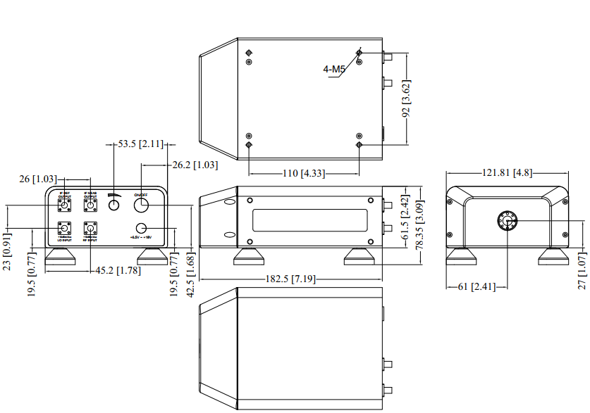
外形尺寸
未标注尺寸公差 ±0.25mm
2

